Slide 1
minigit项目汇报
汇报人：潘鹏州

Slide 2

01
底层存储形式
02
git对象
目录
03
git分支
04
具体实现

Slide 3
PART
01
底层存储形式

Slide 4
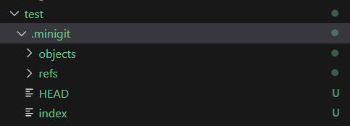
底层存储形式
对git的文件目录做了简化
工作区为test目录下除去.minigit文件夹的部分
.minigit/refs/heads目录下保存了所有的分支指针
.minigit/HEAD则保存当前所在分支的名称
.minigit/index记录了所有通过add添加到暂存区的文件
.minigit/objects目录下保存了仓库里面所有文件的数据
每个objects中的文件以key-value形式存在，key是基于文件内容value生成的哈希字符串，而文件路径与key有关，知道了key就可以快速在objects文件夹里面找到该文件
仓库test的底层文件目录

Slide 5
02
git对象

Slide 6
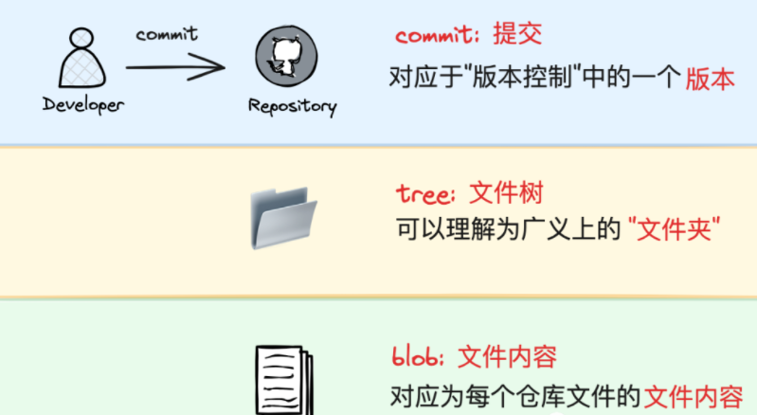
git对象
git 存储模型本质上是一个依赖哈希算法的 kv 数据库，其中的每一个 kv 对叫作一个 object，自上而下分为 commit、tree、blob 三类 object.
对于每个 kv 对，value 对应的该 object 的具体内容，key 是在 value 基础上通过 SHA-1 算法生成的摘要信息. 由于 SHA-1 的高度散列性，于是可以认为，在这个 kv 数据库中，只要 object 的 value 值不同，那么其 key 值一定也不同，因此在 kv 数据库中就会是两个独立的 object.

Slide 7
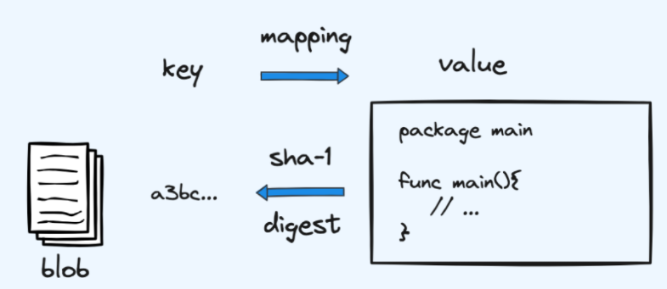
blob对象
blob object：
• blob object 与文件一一对应
• value：为文件压缩过后的内容
• key：基于 value 通过 SHA-1 生成的摘要

Slide 8
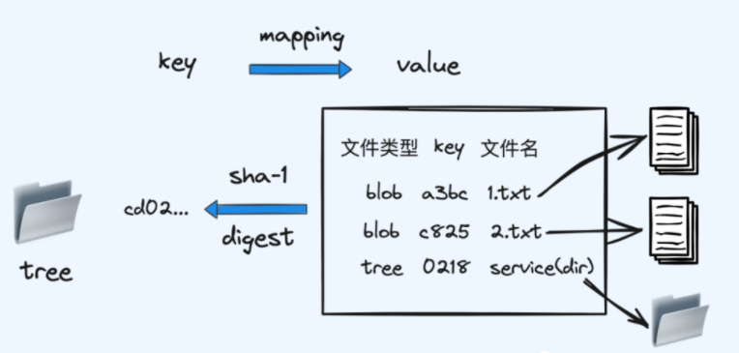
tree对象
tree object：
• tree object 与文件夹一一对应
• value ：为该文件夹下所有子 object 的概要信息，包括 object 的类型、key、名称信息（子 object 可以是 blob 类型，也可以是 tree 类型，因为文件夹可以嵌套）
• key：基于 value 通过 SHA-1 生成的摘要

Slide 9
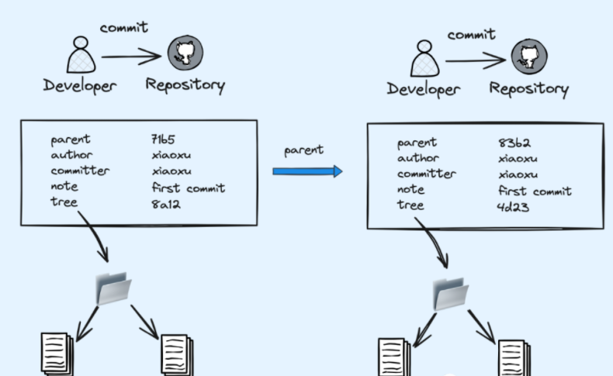
commit对象
commit object：
• commit object 与提交记录一一对应
• value ：包含下述内容：
• parent：父 commit object 的 key（可能存在多个 parent）
• author、committer：作者，提交人(在minigit中默认作者与提交人为同一人)
• note：提交时携带的摘要信息
• tree：仓库文件夹对应 tree object 的 key
• key：基于 value 通过 SHA-1 生成的摘要

Slide 10
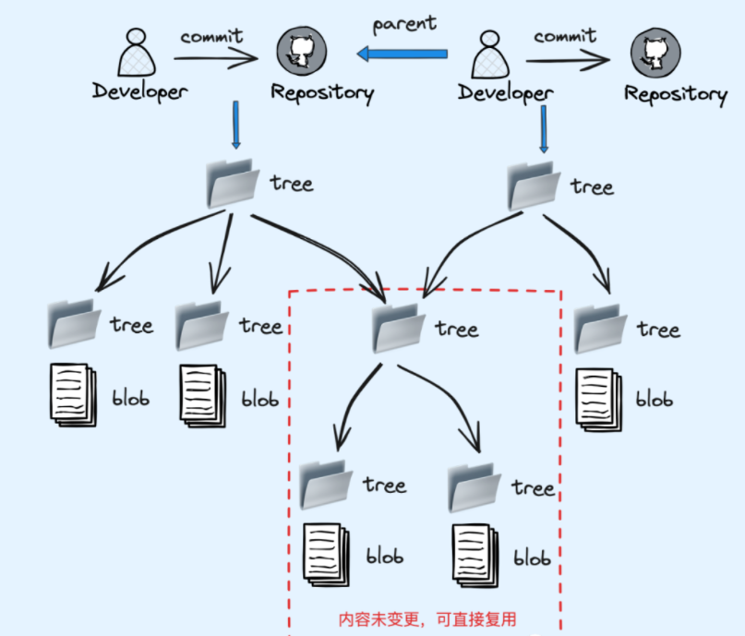
三层结构
git的底层模型，本质上就是由一系列链表 + 多叉树组成的：
• 链表： 由 commit object 组成，通过 parent 指针串联
• 多叉树： 由 commit、tree、blob 组成. 根节点为 commit object（对应提交记录），枝干节点为 tree object（对应文件夹），叶子节点为 blob object（对应文件）

Slide 11
03
git分支

Slide 12
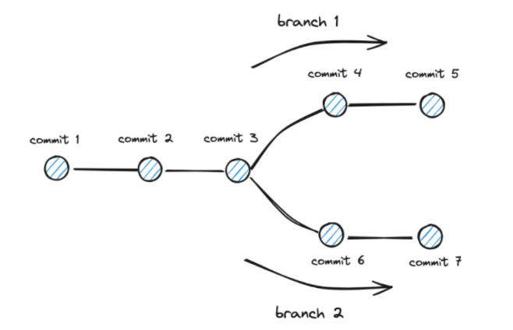
git分支
git分支(branch)可以理解为一条独立的 commit 版本链(每次拉分支就是在 commit 链上进行分叉).
操作分支体现为操作一个在 commit 版本链上移动的指针，其指向了分支链上某个特定 commit object 的 key.
因此在操作分支时，本质上只是在作指针的创建、移动和删除，成本是很低的.

Slide 13
PART
04
具体实现

Slide 14

init,add,rm,commit
init
add
rm
commit
根据仓库名称（命令行参数传入），在当前路径下创建一个仓库，里面包含了 .minigit文件夹以及下属的文件，其中HEAD中当前分支默认为master
根据要保存的文件或文件夹创建object,保存到.minigit/objects中.并将此object的key与路径保存到.minigit/index文件中。同时不断向上传播这次改变(表现为递归地add父目录)，直到仓库目录为止.
与add类似，先删除文件，然后在index中寻找，如果有此文件的记录则删除.然后递归地add父目录直至仓库目录.
由于每次add与rm最终都会add仓库目录，所以index中一定有此目录的记录，将此记录的key作为tree key.parent key则为.minigit/HEAD指向的commit key.再结合提交者和提交摘要(命令行参数传入)生成commit object.最后更新当前分支指针.

Slide 15
branch,checkout,merge
branch
checkout
merge
所有分支指针都作为文件存储在./minigit/refs/heads中,文件名称为分支名，内容为commit key.
查看所有分支:遍历所有分支并且逐行打印
创建:添加分支，commit key与现在所在分支一样.
删除:在./minigit/refs/head中将此分支指针文件删除
先根据分支指向的commit key还原此版本的所有文件到工作区中.然后更新./minigit/HEAD中的当前分支名称
先找出当前分支与想要合并的分支的共同祖先，如果共同祖先为这两个分支其中一个则说明这两个分支指针指向一条commit链的不同版本，只需将当前分支指针移动到较新的版本，否则在工作区进行三路合并，如果有冲突就将等待手动解决，如果顺利合并则commit一次

Slide 16
THANKS FOR WATCHING!
谢谢观看！
汇报人：潘鹏州

